Slide 1
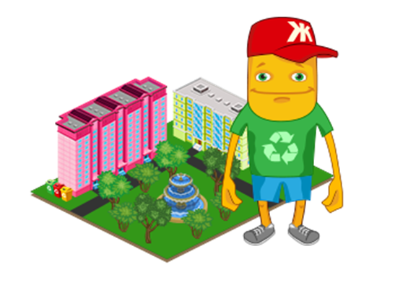
Конкурсное задание «Мастер ЖЭКА»
Проведение Городского Чемпионата по социальной обучающей компьютерной игре «ЖЭКА: Чистый город»
В рамках конкурса городов России «Город – территория детства»
(2018 год)

Slide 2
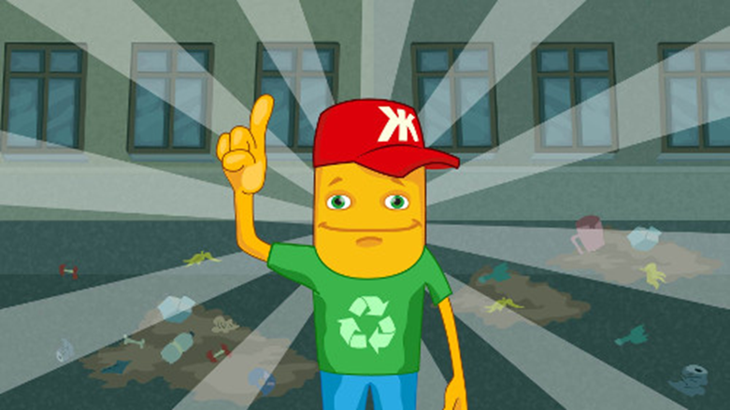
Основная цель Чемпионата - формирование бережного отношения к окружающей среде, воспитание у участников активной жизненной позиции, развитие творческого потенциала и социальной активности.

Slide 3
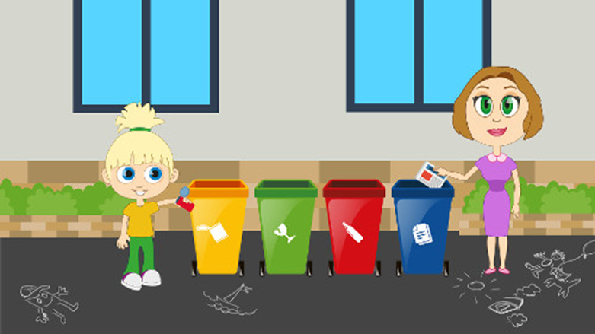
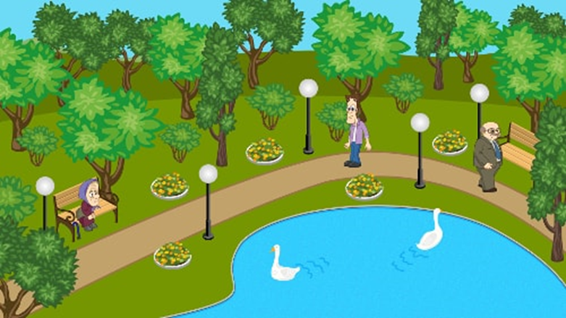
Задачи Чемпионата:
повысить уровень правовой грамотности
в сфере ЖКХ;
изучить основные визы и состав
бытового мусора, освоить современные
технологии энергосбережения;
воспитывать у участников
экологическую культуру;
развивать творческий
потенциал участников.

Slide 4
Учредители Чемпионата:
- Администрация городского округа Сызрань
- Западное управление министерства образования и науки Самарской области
- ООО «Управляющая компания «Центр»
Организаторы Чемпионата:
- Структурное подразделение, реализующее дополнительные общеобразовательные программы «Дворец творчества детей и молодежи» государственного бюджетного образовательного учреждения средняя общеобразовательная школа № 14 «Центр образования» имени кавалера ордена Ленина Н.Ф. Шутова городского округа Сызрань
- Управление семьи, опеки и попечительства Администрации городского округа Сызрань
Партнеры Чемпионата:
- Комитет жилищно-коммунального хозяйства Администрации городского округа Сызрань
- МКУ городского округа Сызрань «Ресурсный центр поддержки развития местного самоуправления»

Slide 5
ЭТАПЫ ПРОВЕДЕНИЯ ЧЕМПИОНАТА:
1 этап – регистрационный
Участники регистрировались на сайте игры в период с 10.08.2018 г. по 10.09.2018 г. Образовательные организации формировали команды в соответствиями с возрастными категориями: 12-14 лет и 15-17 лет.

Slide 6
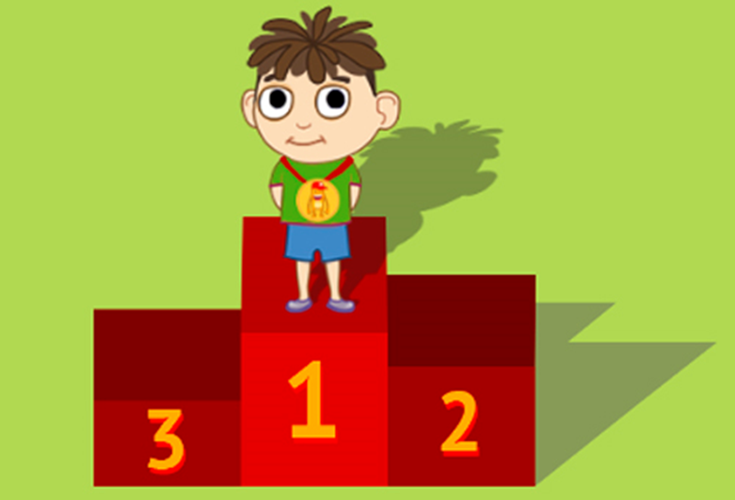
ЭТАПЫ ПРОВЕДЕНИЯ ЧЕМПИОНАТА:
2 этап – соревновательный
Зарегистрированные участники в период с 11.09.2018 по 30.09.2018 г., получив уникальный 6-значный код, участвовали в прохождении турнира игры «ЖЭКА: Чистый город». Игрокам предстояло привести виртуальный город в порядок: «жилую зону», «парк», «полигон», очистить территорию города от мусора, благоустраивать, строить мусоросортировочные комплексы, бороться с нелегальными свалками и прививать экологическую культуру его жителям.

Slide 7
Школьники городского округа Сызрань
компьютерную игру оценили.
В Чемпионате приняли участие 104 обучающихся
в возрасте от 12 до 14 и от 15 до 17 лет,
которые составили 13 команд.

Slide 8
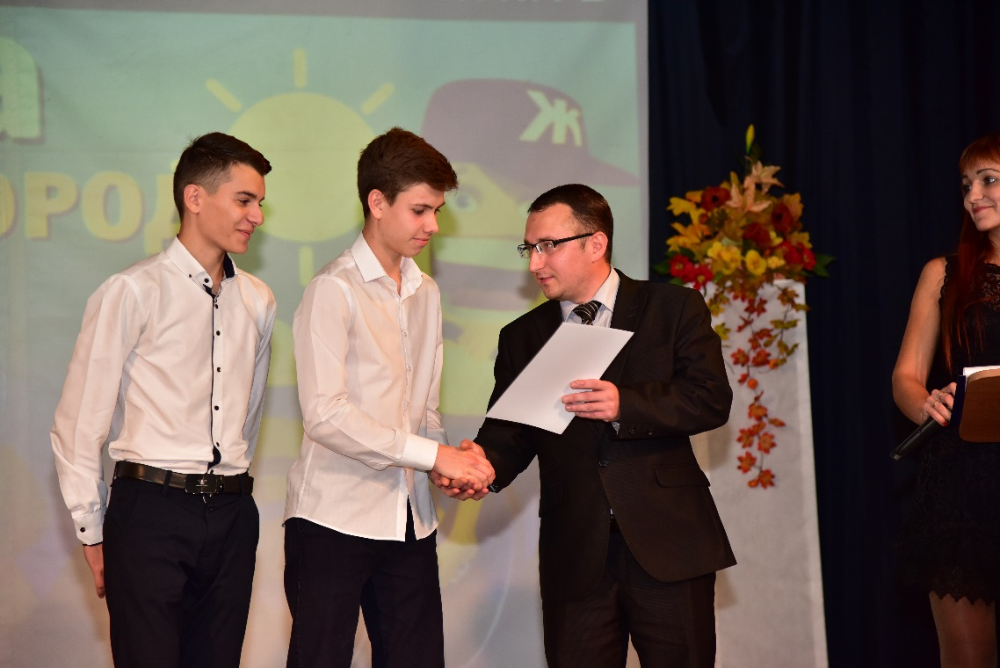
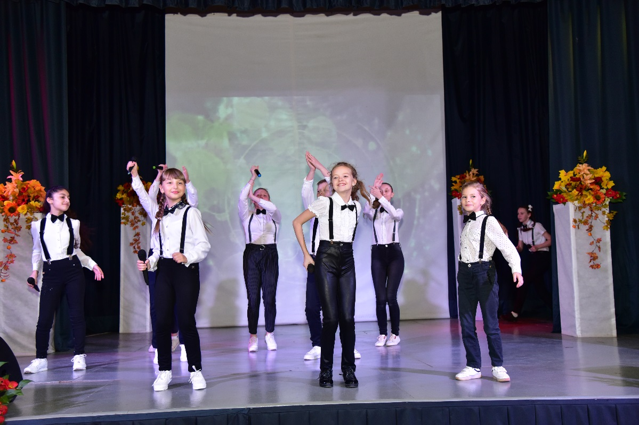
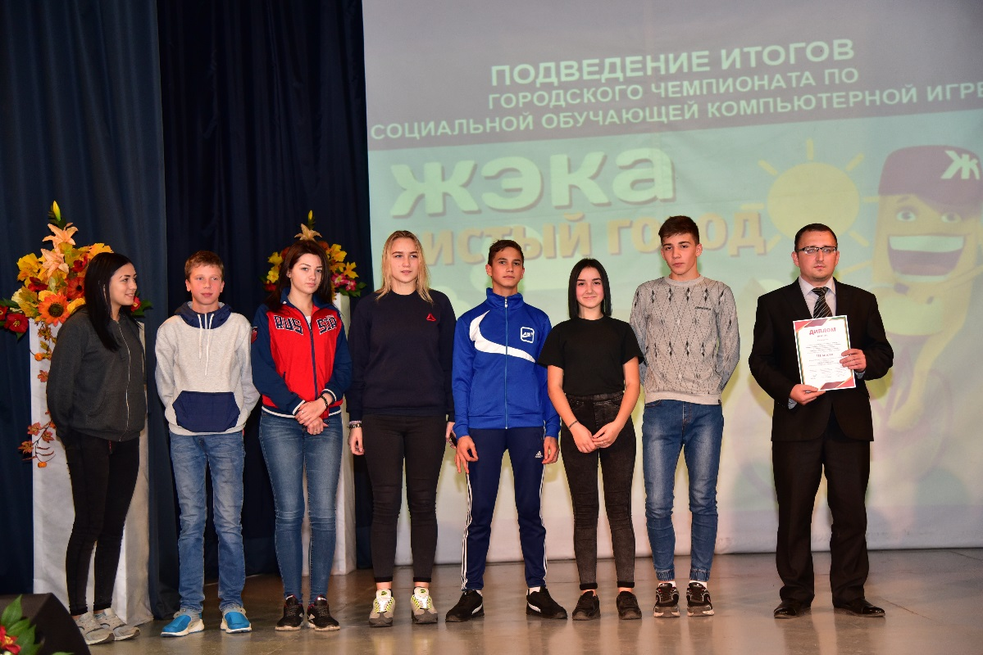
10 октября во Дворце творчества детей и молодежи состоялось подведение итогов городского чемпионата по социальной обучающей компьютерной игре «Жэка: Чистый город» и церемония награждения победителей и призеров.

Slide 9
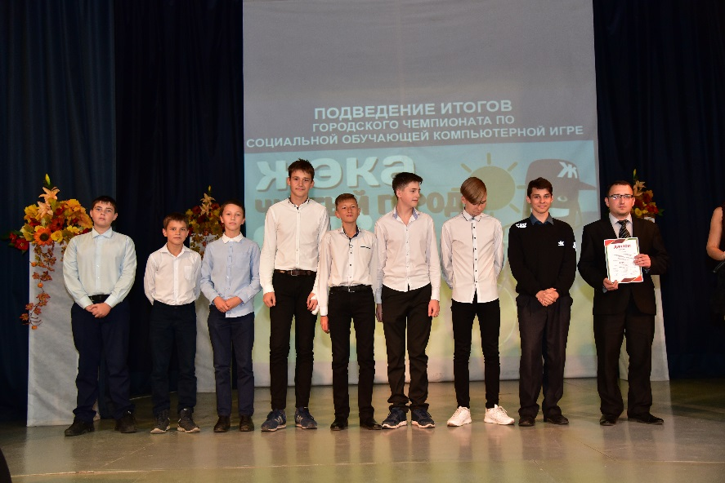
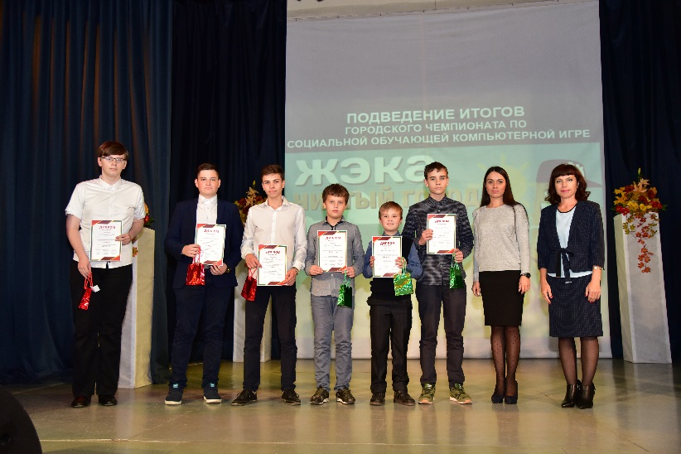
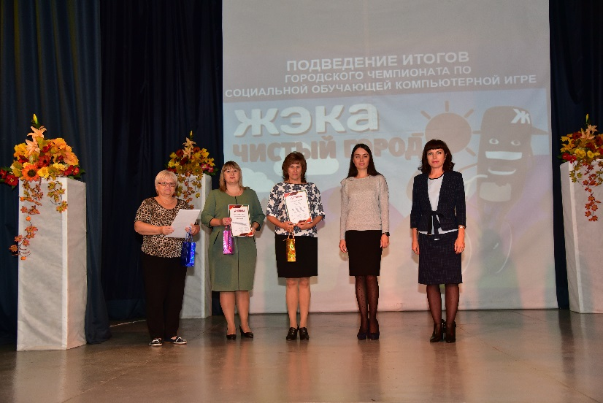
За командное участие дипломами 3-ей степени награждены команда Гимназии и ГКУ Самарской области «Центр помощи детям, оставшимся без попечения родителей «Искра», 2-ой степени –школы №№ 30 и 33, оба диплома 1-ой степени достались командам школы № 14. Дипломами в личном первенстве награждены: за 3 место В.ГУСЕВ (СОШ №33) и Н.ПАСТЫРЕВ (СОШ №14), за 2-ое место Д.ФИЛИППОВ (СОШ №33) и Е.СТОПЧИНСКИЙ (СОШ №14), за 1-ое место: Д.ПЛОТНИКОВ (Гимназия) и Л.НЕМОНОВ (СОШ №30). При подведении итогов изо всех команд были выделены 3 лауреата, которые набрали большее количество баллов и стали абсолютными победителями. Лауреатом 3-ей степени стала команда школы № 30, 2-ой степени - команда школы № 33, 1-ой степени - команда школы № 14

Slide 10
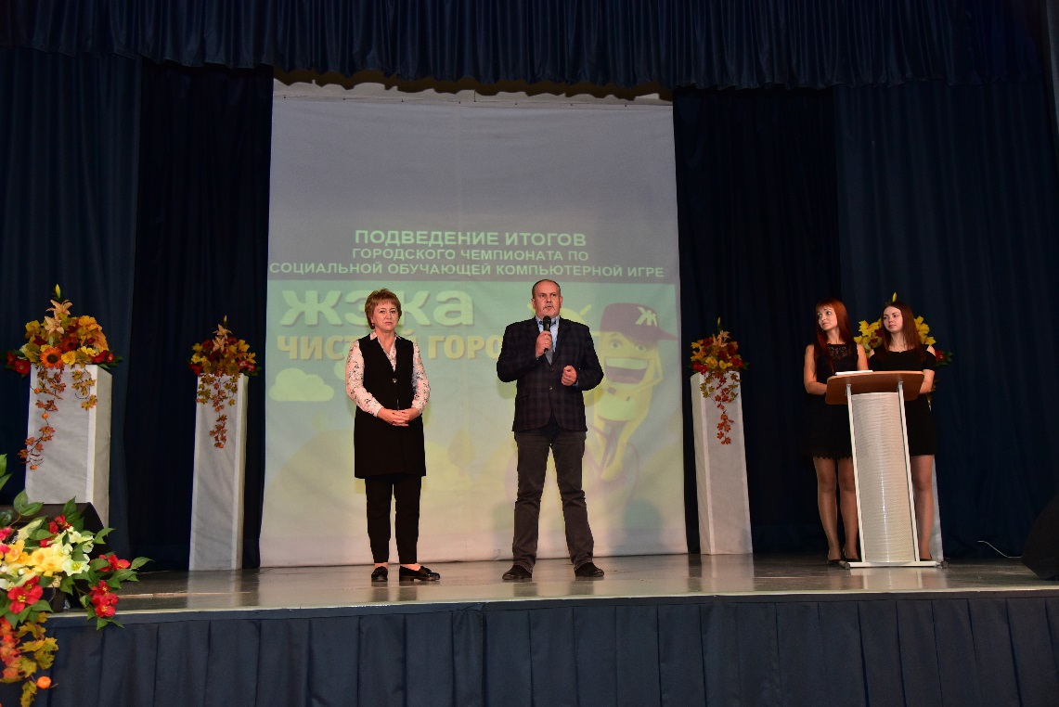
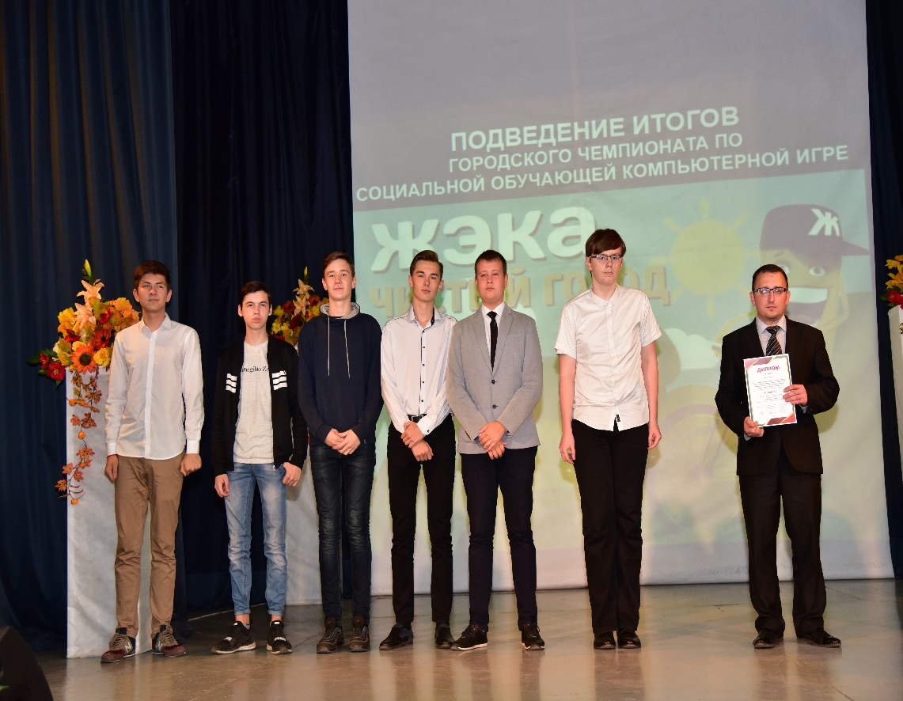
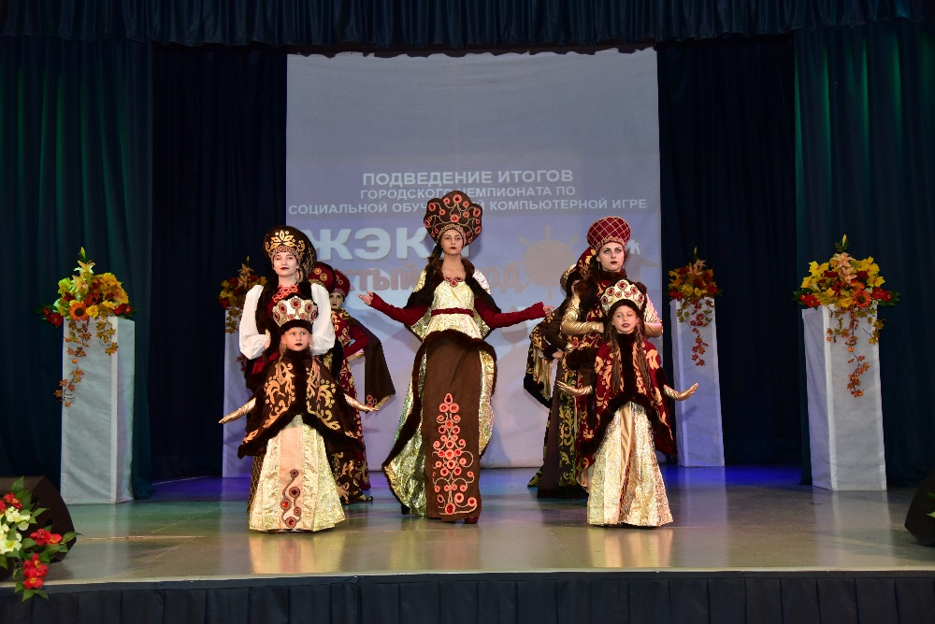
В завершении награждения организаторы Чемпионата выразили надежду, что компьютерная игра «ЖЭКА: Чистый город» подарила участникам новые знания, которые помогут им грамотно распорядиться приобретенными навыками и знаниями в сфере ЖКХ в родном городе.

